Slide 1


DETEKCIJA LICA RAZLIČITIM METODAMA
Raspoznavanje uzoraka I strojno učenje – Projektni zadatak
Karla Fehir
Osijek 2023.

Slide 2

Problem detekcije lica
Preciznost detekcije
Brzina izvođenja
Različiti uvjeti - varijacije u osvjetljenju, izrazu lica…

Slide 3
Korištene metode za detekciju lica
Haar Cascade
Single Shot Detector
Mediapipe

Slide 4
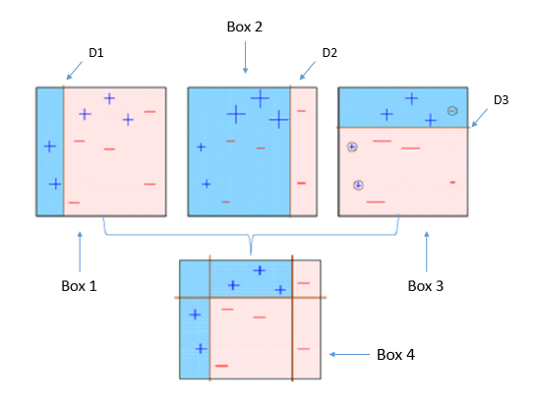
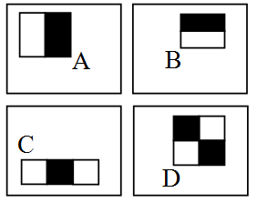
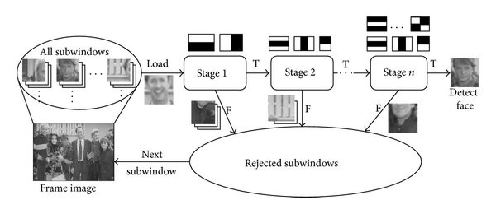
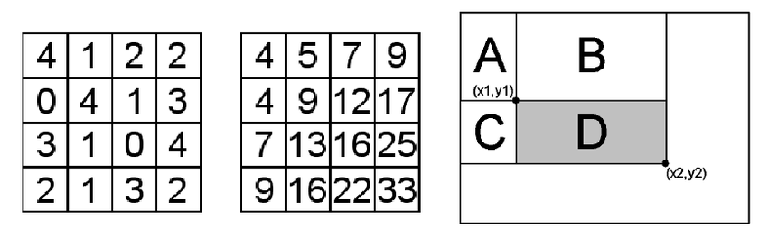
Korištene metode za detekciju lica
Haar Cascade
1. Odabir Haarovih značajki
2. Integralni prikaz slike
3. AdaBoost algoritam
4. Kaskadni klasifikator

Slide 5
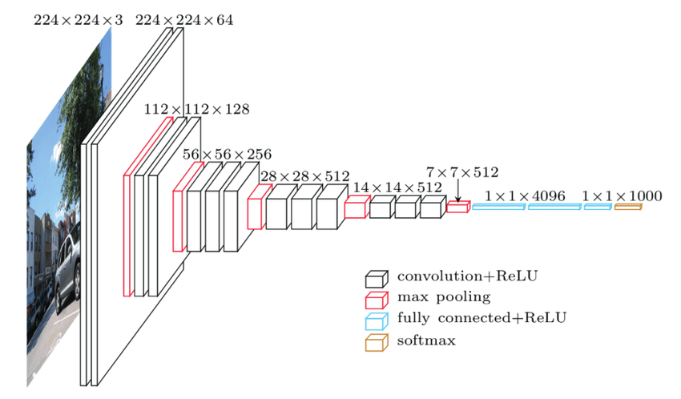
Korištene metode za detekciju lica
Single Shot Detector
VGG16 - 16-slojna konvolucijska neuronska mreža

Slide 6
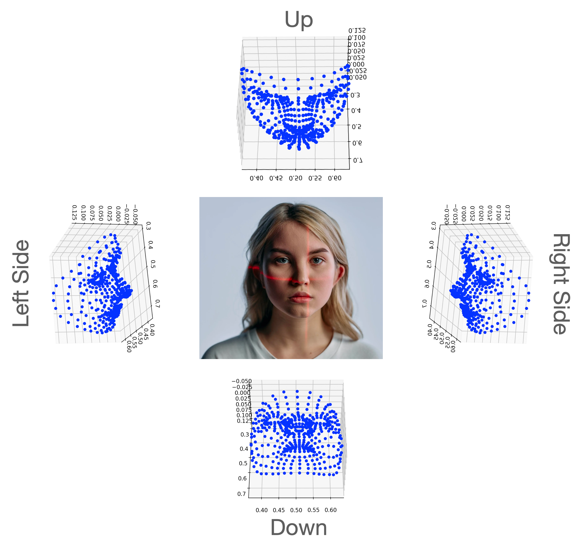
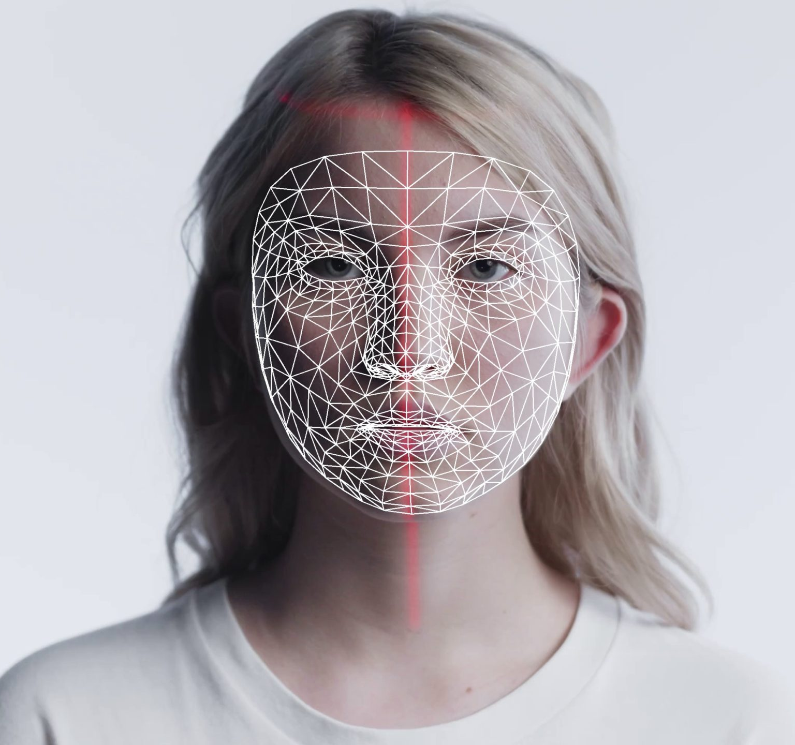
Korištene metode za detekciju lica
Mediapipe
- Python biblioteka
- Koristi ključne točke lica koje pokušava pronaći unutar okvira

Slide 7
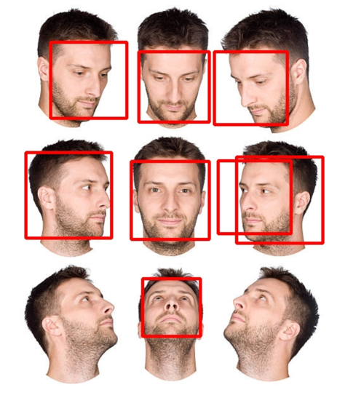
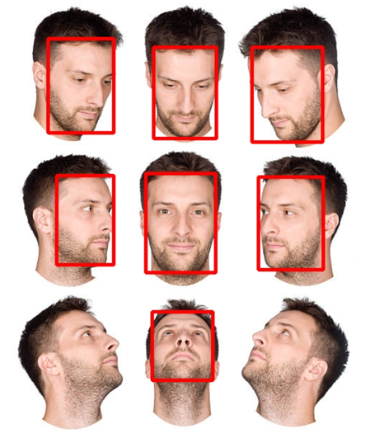
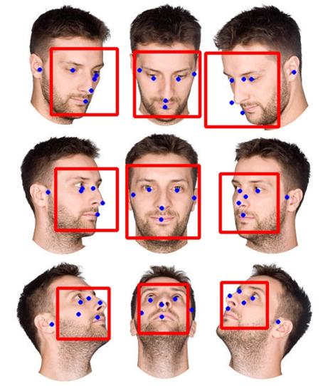
Izazovi kod detekcije lica
Haar Cascade | Single Shot Detector | Mediapipe

Slide 8

Usporedba brzine I preciznosti metoda
BRZINA
PRECIZNOST
SSD
Mediapipe
10⁻¹⁰ ms
Mediapipe
SSD
10⁻⁹ ms
Haar Cascadde
Haar Cascade
10⁻¹⁰ ms

